Slide 1
Diversi livelli di regolazione genica
La capacità di controllare l’espressione dei propri geni è detta regolazione dell’espressione genica.
Regolazione
DNA
RNA
Polipeptide
Proteina funzionale
Frammenti
Trascrizione
Traduzione
Post-traduzione
Degradazione

Slide 2
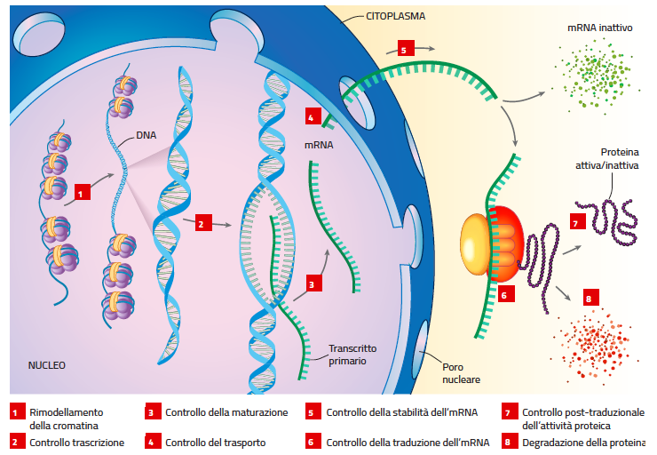
Diversi livelli di regolazione genica

Slide 3
Mutazioni
Una mutazione genica è un cambiamento permanente nella sequenza di basi del DNA.
Le mutazioni possono essere:
Mutazioni germinali – trasmesse alla generazione successiva.
Mutazioni somatiche – non vengono trasmesse alla progenie.
Mutazione puntiforme – una mutazione che coinvolge l’alterazione di una singola coppia di basi, e può essere di tre tipi:
Missense – sintesi di una proteina dove un amminoacido è sostituito con un altro;
Nonsense – un codone di STOP sostituisce il codone di un amminoacido (fine prematura della traduzione);
Frameshift – mutazione con slittamento del modulo di lettura, introduce nella proteina amminoacidi completamente inappropriati seguiti spesso da un codone di STOP.

Slide 4
Mutazioni puntiformi
Mutazioni silenti – nessun effetto sulla sequenza proteica
Le mutazioni avvengono spontanea-mente ma possono anche essere indotte:
Luce UV
Cancerogeni chimici

Slide 5
Trasposoni – elementi genetici mobili
Trasposone – elemento mobile di DNA relativamente lungo che si sposta nel genoma attraverso un meccanismo che coinvolge la sintesi e la trasposizione del DNA (meccanismo «taglia e cuci» o «copia e incolla»).
Sono in grado di bloccare la trascrizione e possono rappresentare una fonte di mutazioni cromosomiche:
Traslocazioni,
Delezioni,
Inversioni,
Duplicazioni.

Slide 6
Riparazione del DNA
La sequenza del DNA può cambiare in seguito a:
Errori nella duplicazione introdotti dalla DNA polimerasi;
Agenti ambientali (mutageni chimici, radiazioni UV e ionizzanti)
Danni al DNA | Esempio/causa
Base mancante | Rimozione di purine dovuta al calore o a pH acido
Base alterata | Radiazioni ionizzanti o agenti alchilanti
Base sbagliata | Mutazioni fatte dall’endonucleasi che rimuove le basi sbagliate incorporate
Distorsione 3D dovuta a delezione o inserzione di un nt | Agenti intercalanti che causano l’aggiunta o la perdita di un nt durante la replicazione o la ricombinazione
Pirimidine legate tra loro | Dimeri di ciclobutile (dimeri di timina) causati da radiazioni UV
Interruzione di filamenti | Rottura di legami fosfodiesterici dovuti a radiazioni ionizzanti o agenti chimici
Legami trasversali tra filamenti | Legami covalenti tra i due filamenti causata da agenti alchilanti bifunzionali
Frammenti con 3’-desossiribosio | Rottura delle strutture di desossiribosio causata da radicali liberi (porta alla rottura)

Slide 7
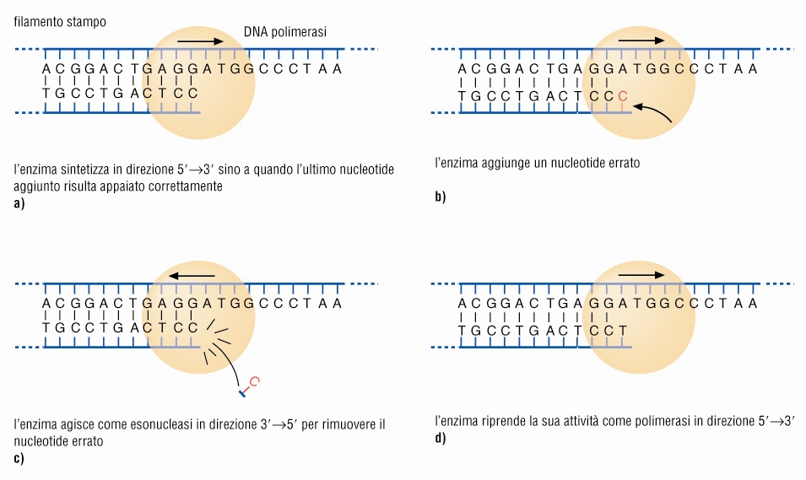
1. Correzioni di bozze
Attività esonucleasi-ca di correzione di bozze, detta anche proofreading, da parte della DNA polimerasi;

Slide 8
2. Riparazione dei disappiamenti
Mismatch repair;
È un meccanismo di riparazione che avviene immediatamente dopo la sintesi del DNA;
Usa il filamento parentale come stampo per correggere un nucleotide errato incorporato nella catena neosintetizzata.

Slide 9
3. Riparazione per escissione
Meccanismo di riparazione che rimuove una regione danneggiata con basi chimicamente modificate;
Tali modifiche, dette addotti, modificano la conformazione 3D del DNA;
Ad opera di un sistema enzimatico che include:
Endonucleasi – che si legano al sito danneggiato,
Elicasi – che rimuovono e degradano il frammento danneggiato,
Polimerasi e ligasi – necessarie per la sintesi del DNA e ripristino dell’integrità del filamento.

Slide 10
Invecchiamento – ruolo dei telomeri
Telomeri – regione terminale di un cromosoma eucariotico che contiene sequenze telomeriche (TEL) che sono replicate da uno speciale processo, contrastando la la tendenza di un cromosoma ad essere accorciato durante ogni ciclo di replicazione.
TEL – sequenze oligomeriche ripetitive con un elevato contenuto in G nel filamen-to all’estremità 3’ (∼1000 di bp).
Telomerasi – è una forma specializzata di trascrittasi inversa, che utilizza l’RNA (iniziatore) a cui è associata come stampo per dirigere la sintesi del DNA.
Ha un ruolo nell’impedire che i cromosomi vengano accorciati durante la replicazione del DNA.

Slide 11
Invecchiamento - accorciamento dei telomeri
Durante la replicazione un frammento terminale di un cromosoma resta a singola elica.
La replicazione del DNA terminale rimane incompleta a questo ovvia la replicazione dei telomeri ad opera del enzima telomerasi, che utilizza come stampo un RNA parte del enzima stesso.

Slide 12
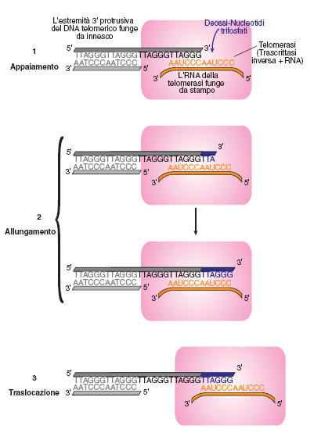
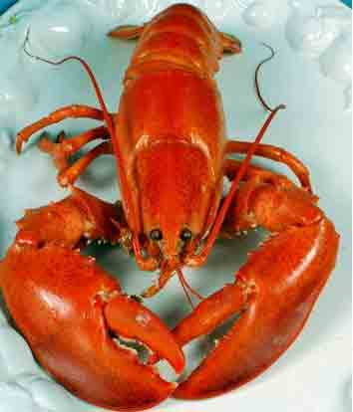
Invecchiamento - accorciamento dei telomeri
La telomerasi nei mammiferi è attiva solo nelle cellule embrionali, staminali, cancerose e nei linfociti.
Sempre attiva negli
animali a crescita indefinita
Le Aragoste … “non invecchiano mai”

